Slide 1
Agenda

Slide 2
27 – Oct
Arquitectura Framework Front
DevExtreme : https://js.devexpress.com/Documentation/ApiReference/UI_Components/
KnockOut
JQuery
MVVM
Mi Primera Vista Form Simple (Text – Button – Validador)
Tarea: Crear un formulario con al menos un: Texto, Combo con opción de búsqueda, RadioGroup, Number (un valor entre 25 y 30), CheckBox. Recuperar TODOS los valores al hacer Click en el botón en la siguiente estructura var fForm={ miTextoVaAqui:””,
miComboVaAqui:””,
miRadioVaAqui:””,
miNumeroVaAqui:0,
miCheckVaAqui:false }; Los valores iniciales deben ser NULOS, todos los campos son obligatorios y el check debe ser true.

Slide 3
28 – Oct
Kernel Móvil
Formularios Complejos(eventos OnChange…etc, Validaciones Personalizadas, casos Excepcionales según plataforma) con MVVM
Navegación
Cargar y modificar Datos en tiempo de ejecución
Tarea:
Crear Un formulario con
Combo (Tipo Teléfono) cuyos ítems son CELULAR(10) – CONVENCIONAL(7)
Texto que valida el número de caracteres según el tipo de Teléfono
Campo de contraseña
Campo Confirmar Contraseña(Validators ,requerido y de comparación)
Campo Fecha(Solo puedo escoger a partir de hoy 15 días en el futuro)
Consumir Servicio de entidades financieras: ConsultarEntidadFinancieraACH y presentar en una SelectBox
Un PopUp con Aceptar Términos y condiciones.
Capturar todos los valores en el submit.
HAS DE LA BANCA MOVIL TU AMIGA…… FAMILIARIZATE CON LA APP, SUS FLUJOS Y PANTALLAS. (PIN 2107)

Slide 4
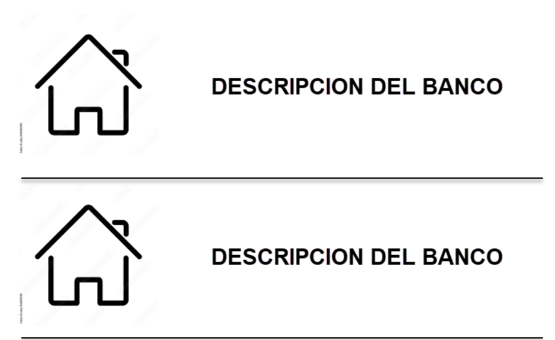
29 – Oct
Parámetros
Manejo de errores
Menú
Tarea:
Agregar un ítem al menú (1 Padre y 2 Hijos) que redirija a dos nuevas vistas donde en 1 se presente la lista de Entidades Financieras ACH en el siguiente formato:
Consumir Servicio de entidades financieras: ConsultarEntidadFinancieraACH y presentarlo en una Lista, Cuando se de click en algún ítem deberá levantarse:
Un PopUp con la siguiente información de la entidad a la que se le dio click:
.Descripcion (Text)
.EsRegulada (bool)
.EsActivo (bool)
.DFI(Text)
HAS DE LA BANCA MOVIL TU AMIGA…… FAMILIARIZATE CON LA APP, SUS FLUJOS Y PANTALLAS. (PIN 2107)

Slide 5
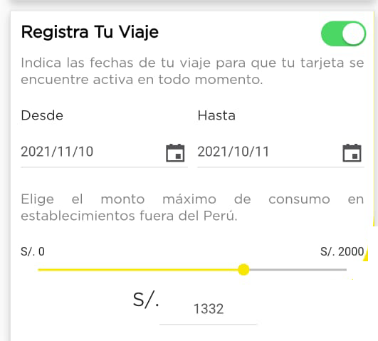

4 – Nov
Tec y libs de terceros en las aplicaciones Móviles (Manejo de Fechas - Transporte – Storage – JWT)
Autenticación y Autorización
Tarea:
Agregar un hijo al menú que creamos en la tarea anterior y una nueva vista en la que se tenga lo siguiente>
HAS DE LA BANCA MOVIL TU AMIGA…… FAMILIARIZATE CON LA APP, SUS FLUJOS Y PANTALLAS. (PIN 2107)
Si el registro esta apagado TODO debe bloquearse.
Si el registro se activa la fechaDesde no puede ser menor a la fecha de HOY y valor por defecto debe ser “MAÑANA”.
Cuando la fechaDESDE se selecciona/CAMBIA, la fechaHASTA no puede ser menor a la fechaDESDE y como valor predeterminado debe ser 7 días en el futuro a la fechaDESDE.
El viaje no puede durar mas de 3 meses
El monto en el SLIDER debe reflejarse en el Texto inferior conforme lo cambio.
Si dígito un valor en el Texto, el Slider debe adoptar ese valor.
Los Límites del Slider y Texto son 0 y 2000.

Slide 6
5 - Nov

Slide 7
8 - Nov
Aplicaciones Moviles Plugins (Descripción – instalación – uso – Casos excepcionales)

Slide 8
9 - Nov

Slide 9
10 - Nov

Slide 10
11 - Nov

Slide 11
12 - Nov

Slide 12
13 - Nov

